Slide 1
BoBfull
익명 기반 식사 매칭 서비스

Slide 2
목차
프로젝트 개요
팀원 소개
서비스 소개
시연 영상
리뷰

Slide 3
프로젝트 개요
모바일에서도 접근 가능한 웹
다양한 플랫폼에
대응 가능한 API
위치 정보 기반 데이터 제공
소셜 연동 기능
커뮤니티 기능
React로 개발하여
웹 브라우저외에도
모바일을 통해 접근
사용자의 위치와
DB에 저장된 식당간의 거리 계산
식당 별점 기능
사용자 매너온도 커뮤니티 기능
여러 환경에 대응하기 위한
API로 개발
구글, 카카오 소셜 연동 기능
Add Text
Add Text
Add Text
Add Text
Add Text

Slide 4
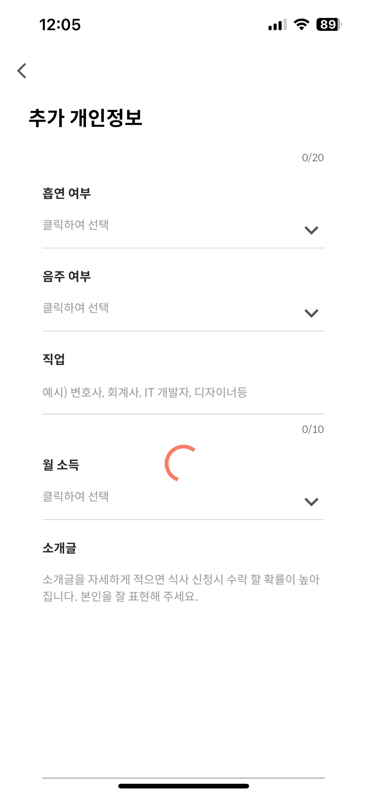
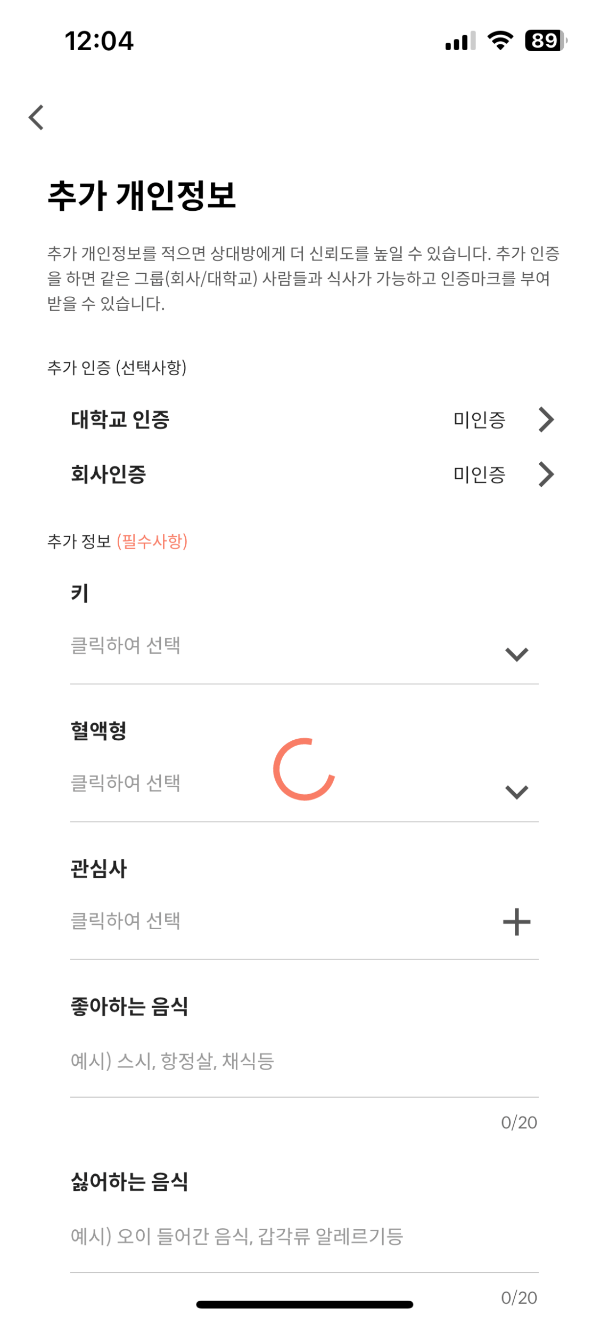
Problem Definition
기본 서비스의 문제점
식사 보단 데이트 어플
과도한 개인정보 요구
서비스의 개발의 목표
익명을 기반으로 한 식사 매칭
최소한의 정보를 통한 약속 잡기

Slide 5

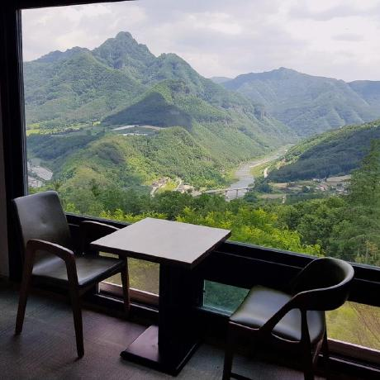

Member’s Info
김문경
신윤식
이용환
이주용
이태극
Team-leader
Backend
Account
Deploy
Backend
Frontend
Deploy
Frontend
Frontend
UCC
Backend
Restaurant
MultiChat
UCC
Backend
Articles
Bug Fix
Backend
Deploy
Making Docs
PPT
README

Slide 6
개발일정
 | 1주차 | 2주차 | 3주차 | 4주차
기획
프론트엔드
백엔드
배포
문서작성
SINCE 2015

Slide 7
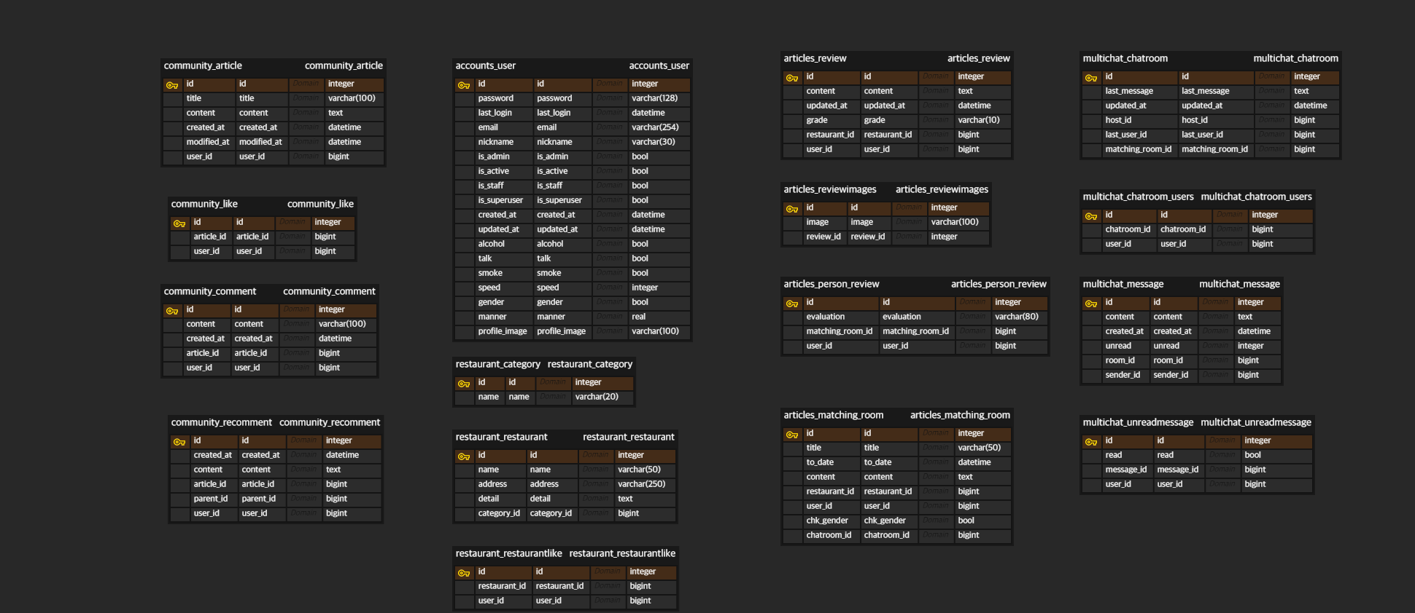
DB 모델
SINCE 2015

Slide 8
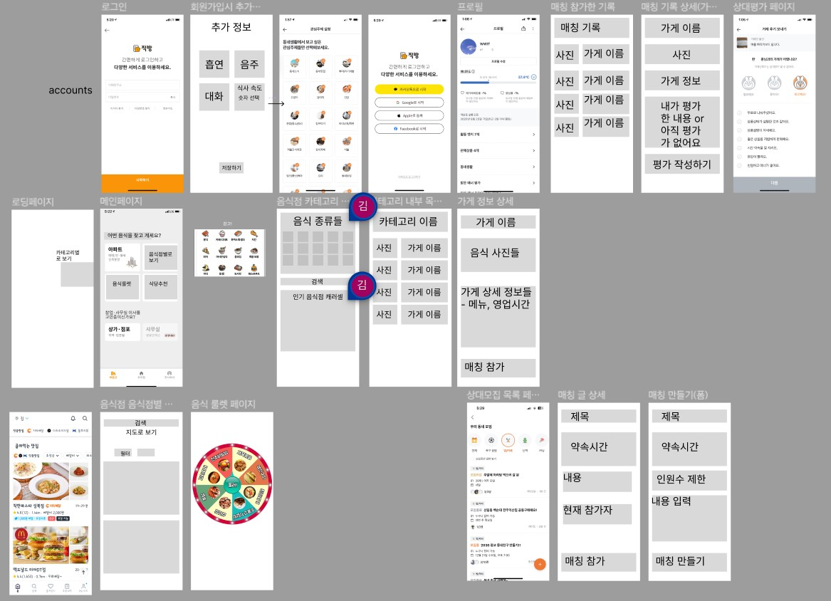
와이어프레임
SINCE 2015

Slide 9











기술 스택
버전관리
백엔드
프론트엔드
CI/CD

Slide 10
서비스 루틴
식당 후기 작성
멤버
후기 작성
식당정보 확인
매칭룸 생성
지도로 보기 리스트로 보기
해당 식당 정보를
기준으로 매칭룸
생성
비공개 정보로
매너점수만 반영
별점과 내용만 공개
02
03
04
05
커뮤니티 기능
회원가입 및 로그인
당근마켓과 유사한
지역기반 소셜 커뮤니티
01
06

Slide 11
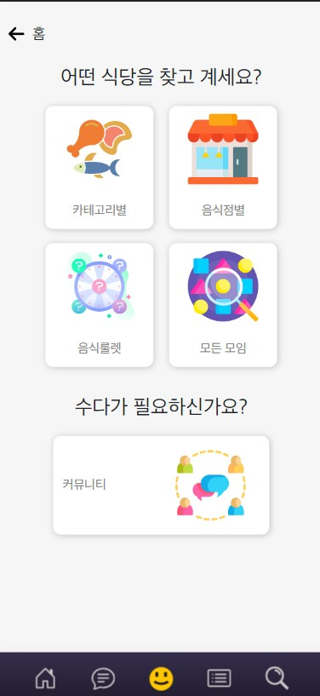
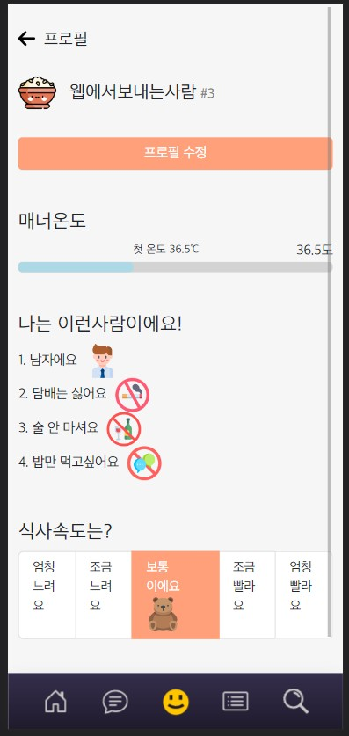
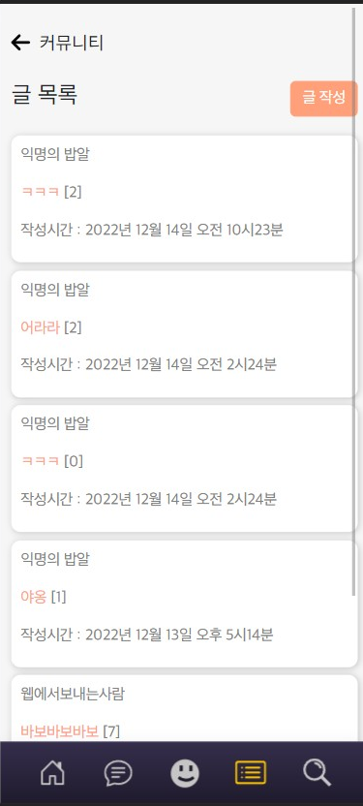
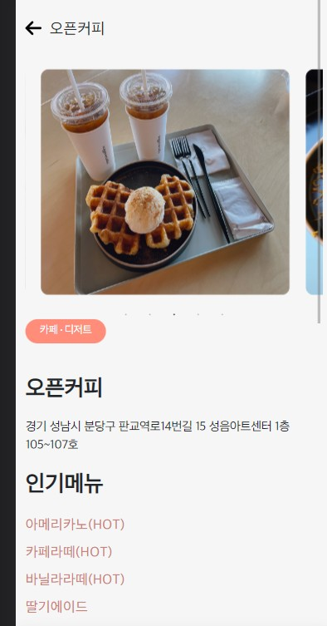
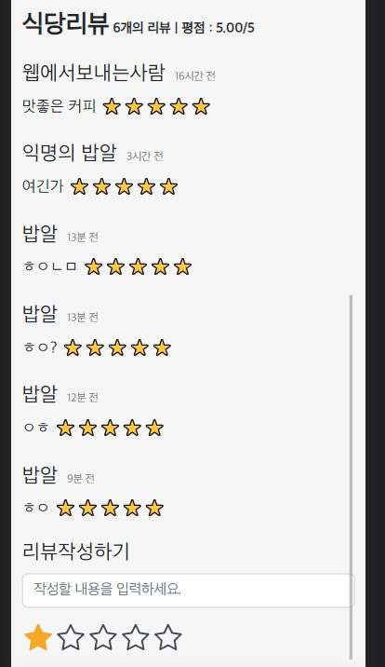
BOB full
시연 화면

Slide 12
BOB full
시연 화면

Slide 13
Review
1
백과 프론트를 분리해서 현업과 유사한 환경에서 3주라는 긴 시간동안 하나의 프로젝트를 끝내는데 성공했습니다. 한 조직의 리더 역할이 얼마나 어려운 것인지 다시 한 번 깨달았고, 팀원들 덕분에 무사히 최종 프로젝트를 끝냈다고 생각합니다.
2
새로운 기술 스택과 크롤링을 시도하며 구현하는 모든 과정이 맘대로 안풀려서 고생했는데 도움도 못주고 해서 미안했습니다. 처음 시도하는것에 열정적으로 참여해서 좋았습니다.
3
DRF와 React 에 도전해봐서 좋았고 시간이 지날수록 너무 빨리 끝난다라는 생각에 아쉬웠다. 시간이 더 있고 미리 알던 지식이었으면 더 정교하고 많은 기능을 추가할 수 있었겠지만, 새로운 지식이다보니 초반에 진행속도가 늦었던 점이 아쉬웠다.
4
기술적으로 부족한 부분이 많아 구현하고 싶은 것들이 많았지만 포기해야만 했음 실력있는 팀원들과 함께 협업을 맞춘다는 것이 좋았고, 진하게 프론트엔드를 경험해볼 수 있어서 좋았습니다.
5
팀원 모두 새로운 도전을 경험 해봐서 재밌었습니다. 시간 여건상 포기해야 할 것이 있었지만 함께 협업을 맞춘다는 것이 좋았습니다.

